Slide 1

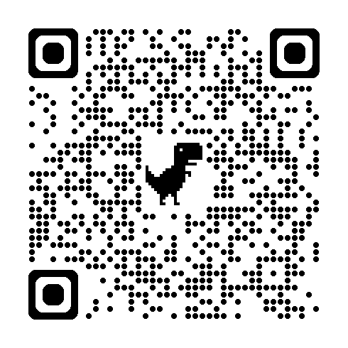
Bildspel med utvalda grafer från NDRs årsrapport 2024
Det är fritt att använda bilder ur årsrapporten.
Gör så här om du vill använda enstaka bilder ur detta bildspel:
Markera bilden du vill använda välj kopiera och behåll formatering så kommer bakgrunden och källan med automatiskt när du klistrar in bilden i ditt eget bildspel.
Ange källan:
Om du bäddar in bilden i ditt eget bildspel glöm inte att ange källan: Nationella Diabetesregistret Årsrapport 2024 års resultat
Saknar du bilder
Meddela oss via epost till ndrinfo@registercentrum.se så lägger vi till bilder
Hela årsrapporten i PDF Klicka på nedanstående länk
Årsrapport NDR 2024

Slide 2
Innehåll
Barn och ungdomar med diabetes.
Bild 4-22
Unga med diabetes, 15-30 år.
Bild 24
Vuxna med diabetes. Primärvård och medicinkliniker på sjukhus.
Bild 26-65

Slide 3
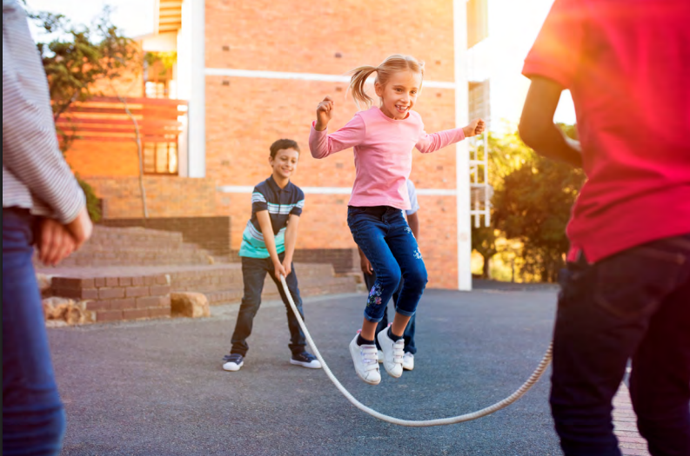
Barn och ungdomar med diabetes
NDRs årsrapport 2024 års resultat

Slide 4
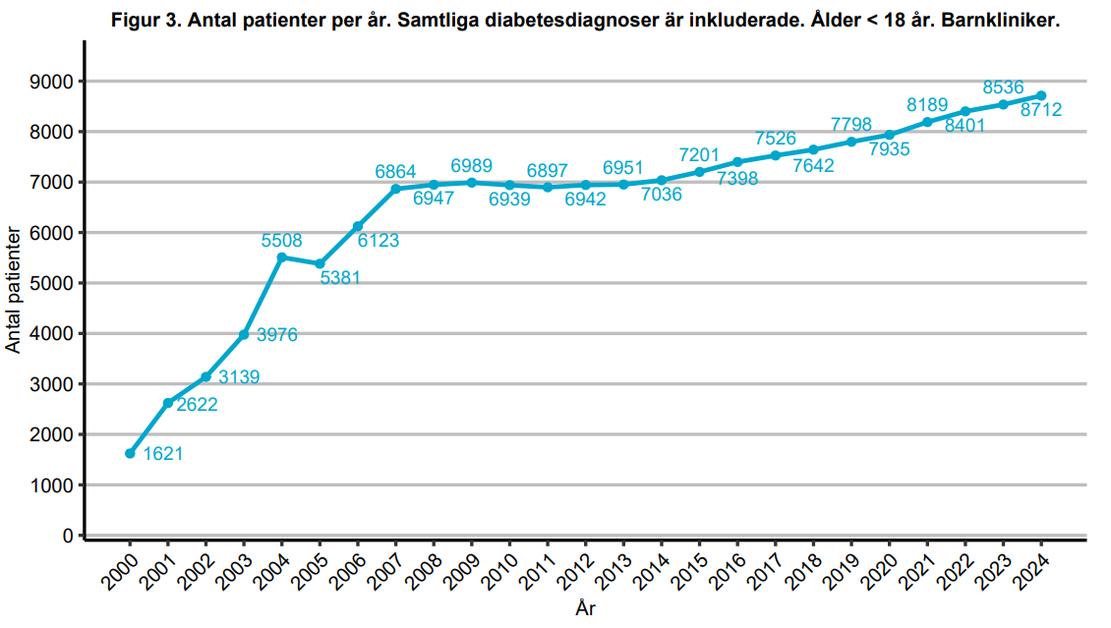
NDRs årsrapport 2024 års resultat

Slide 5
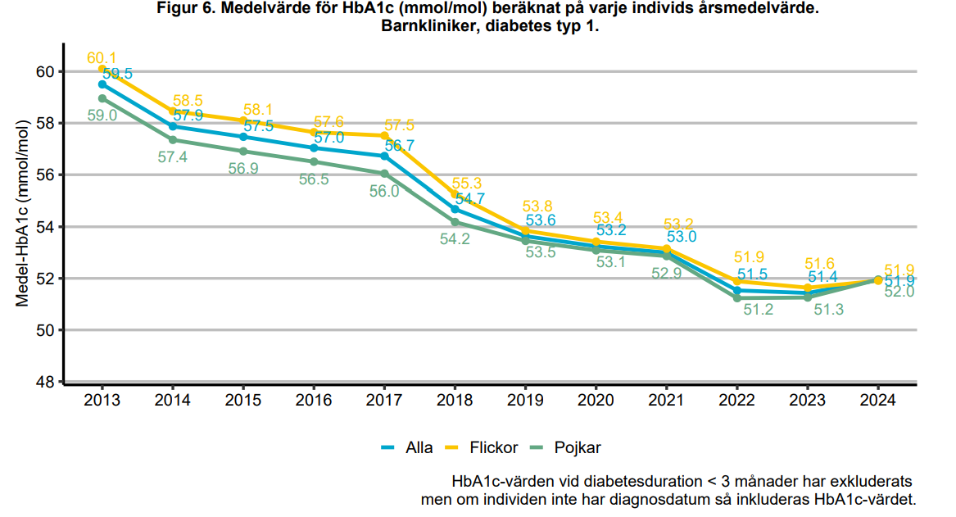
NDRs årsrapport 2024 års resultat

Slide 6
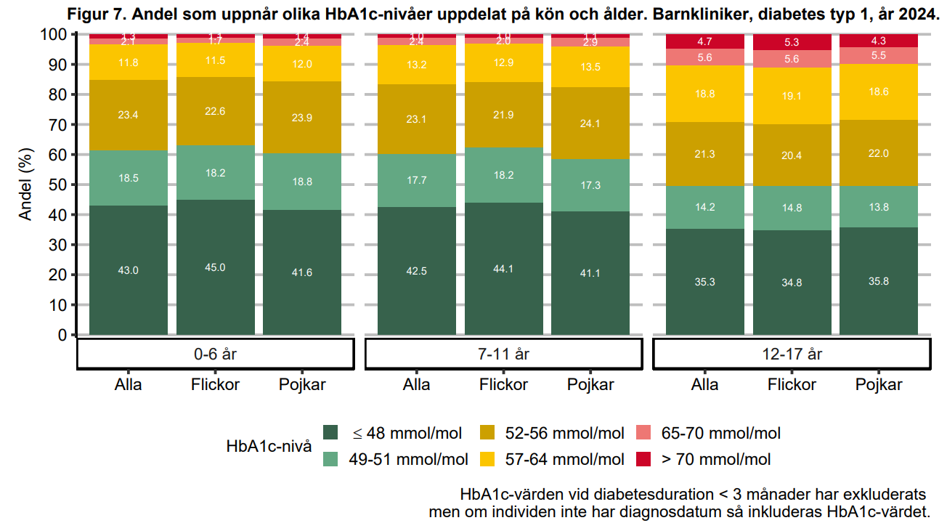
NDRs årsrapport 2024 års resultat

Slide 7
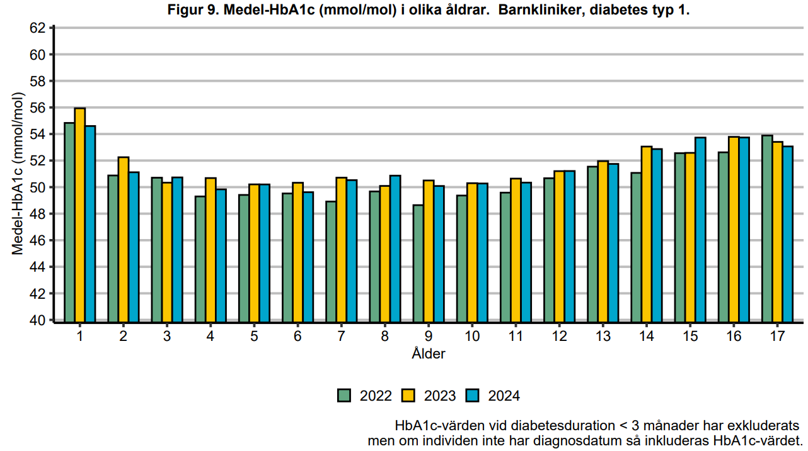
NDRs årsrapport 2024 års resultat

Slide 8
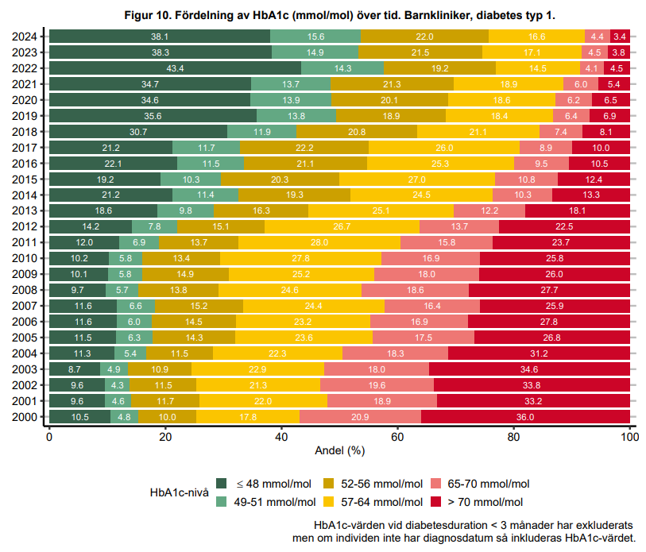
NDRs årsrapport 2024 års resultat

Slide 9
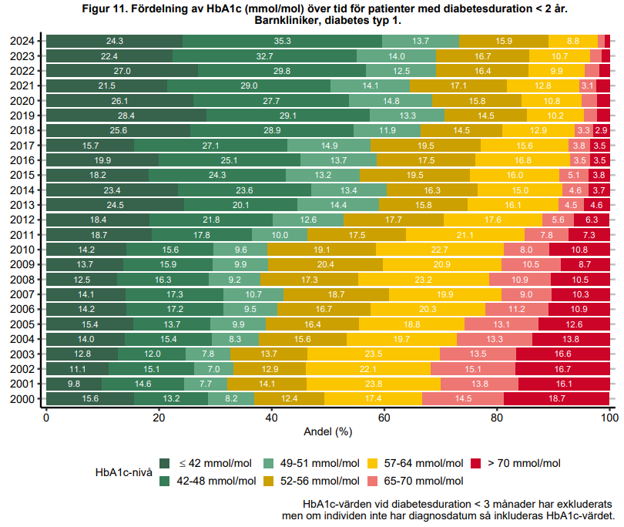
NDRs årsrapport 2024 års resultat

Slide 10
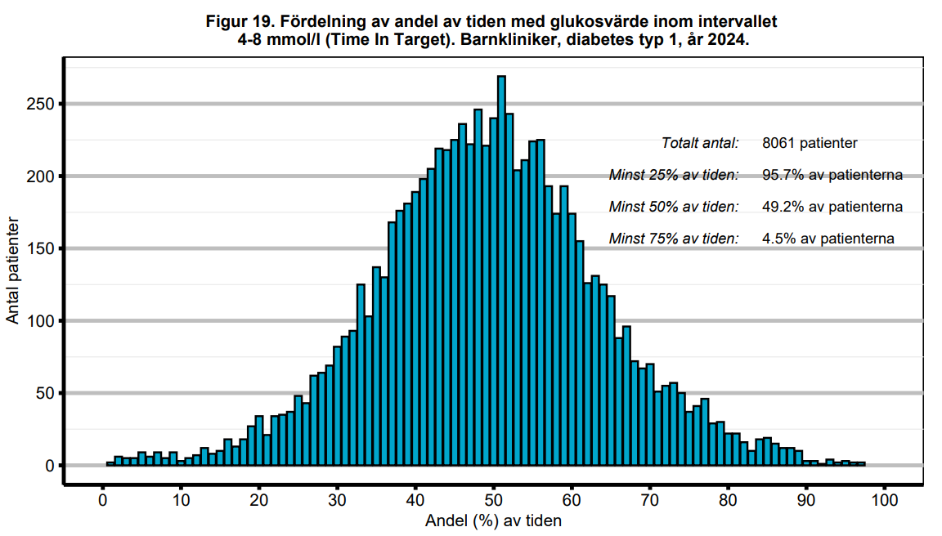
NDRs årsrapport 2024 års resultat

Slide 11
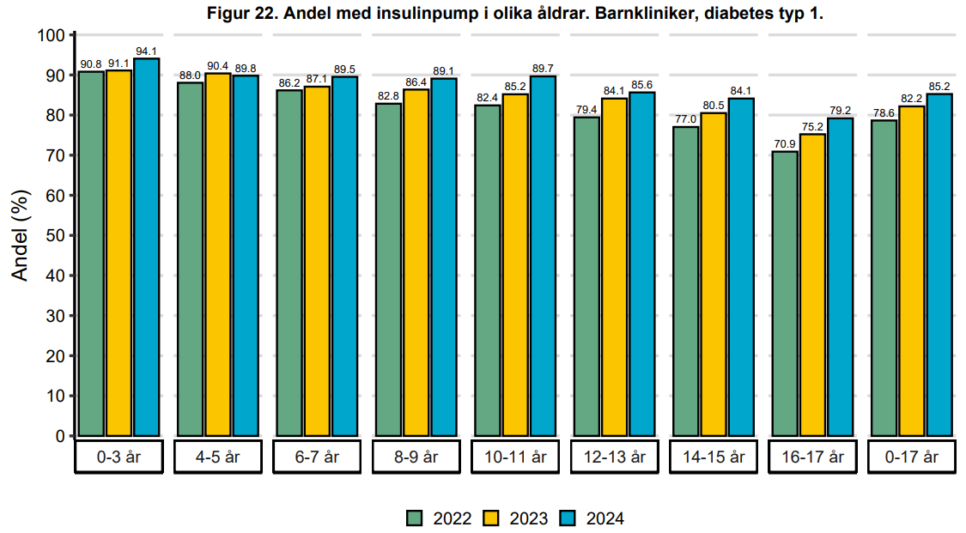
NDRs årsrapport 2024 års resultat

Slide 12
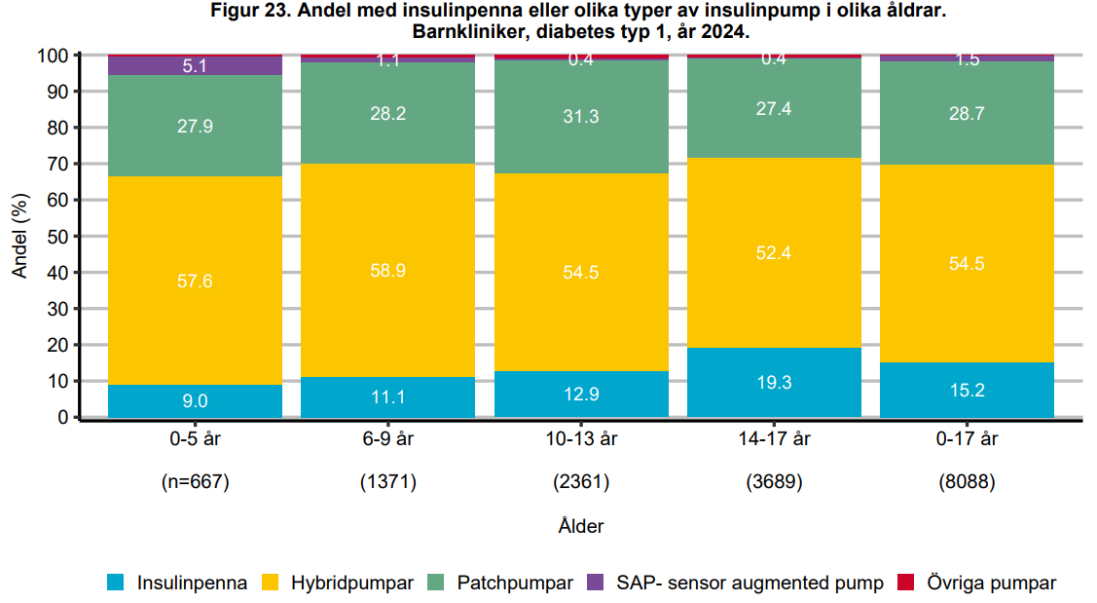
NDRs årsrapport 2024 års resultat

Slide 13
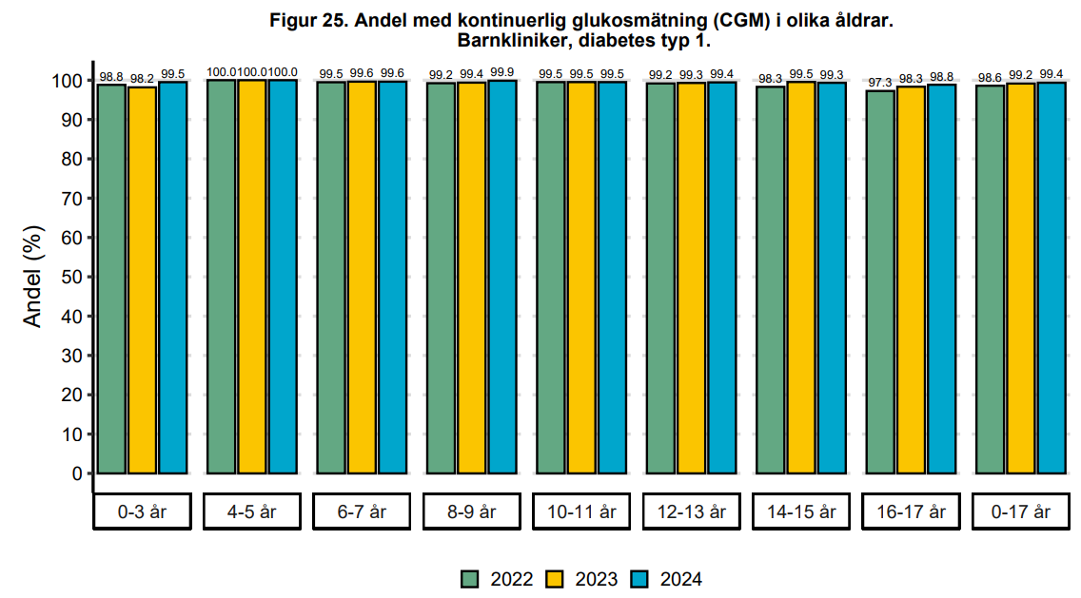
NDRs årsrapport 2024 års resultat

Slide 14
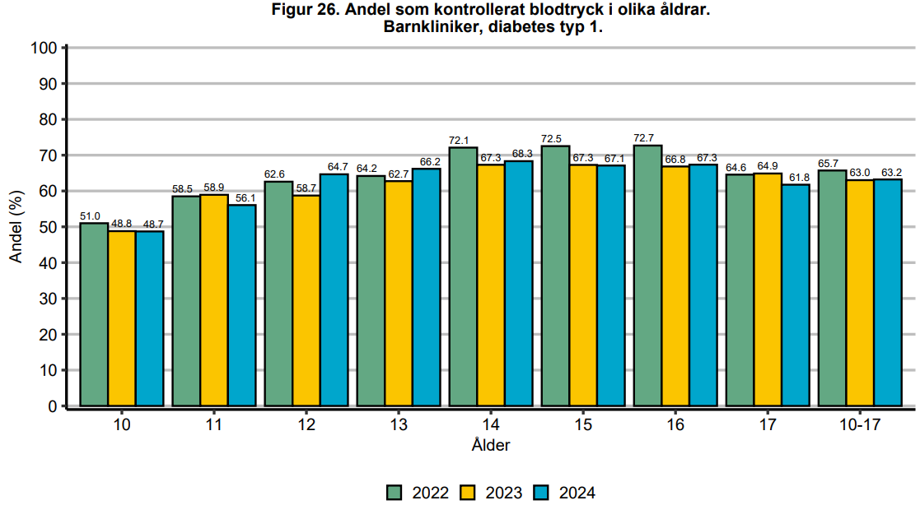
NDRs årsrapport 2024 års resultat

Slide 15
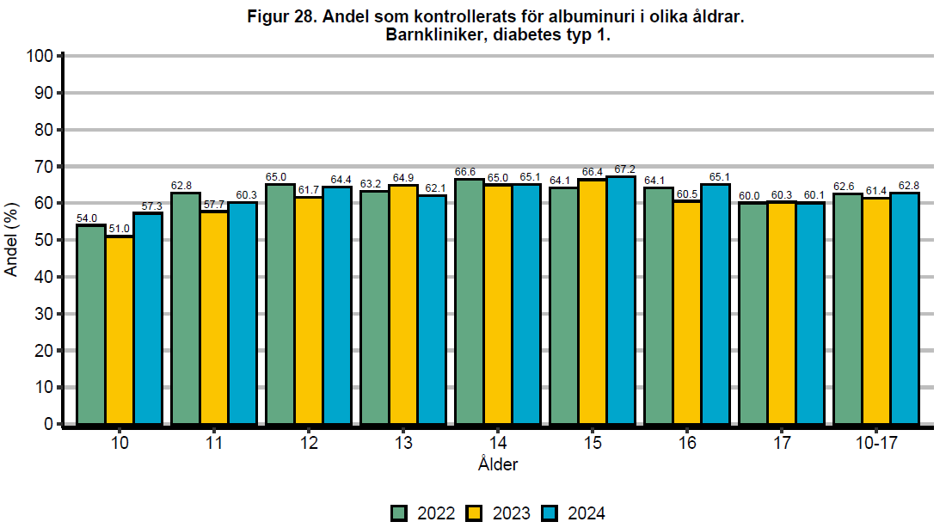
NDRs årsrapport 2024 års resultat

Slide 16
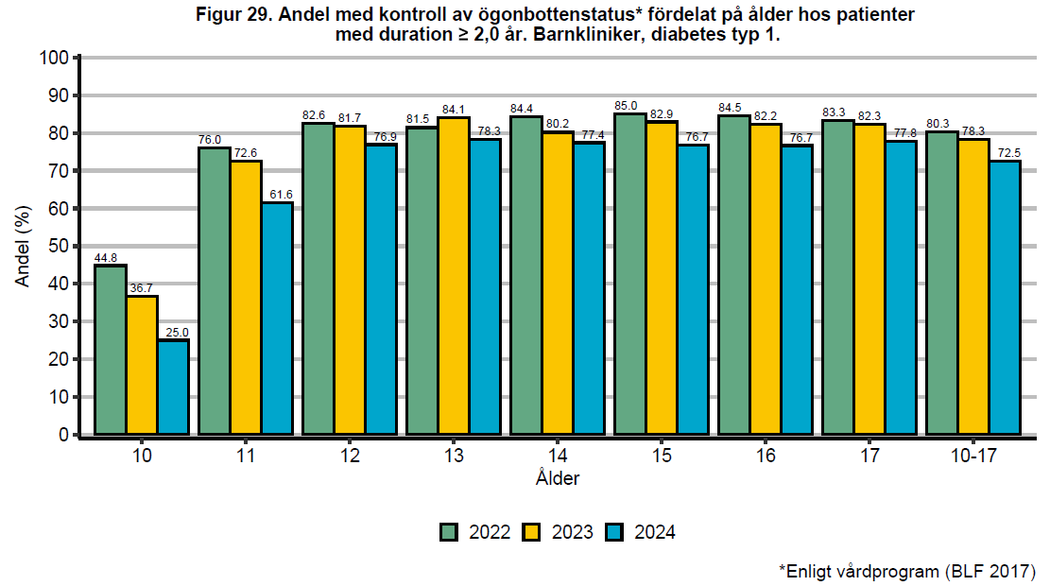
NDRs årsrapport 2024 års resultat

Slide 17
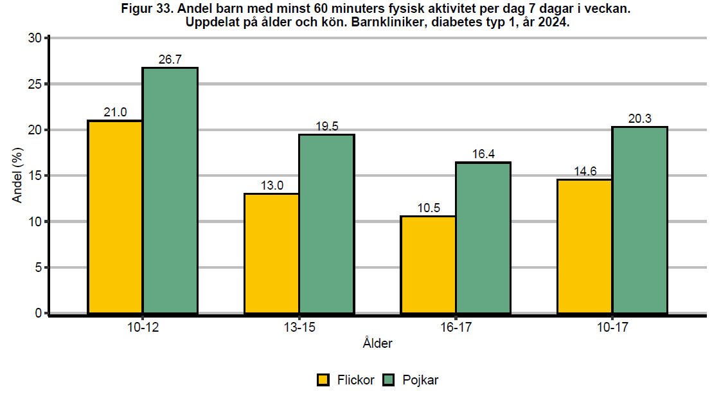
NDRs årsrapport 2024 års resultat

Slide 18
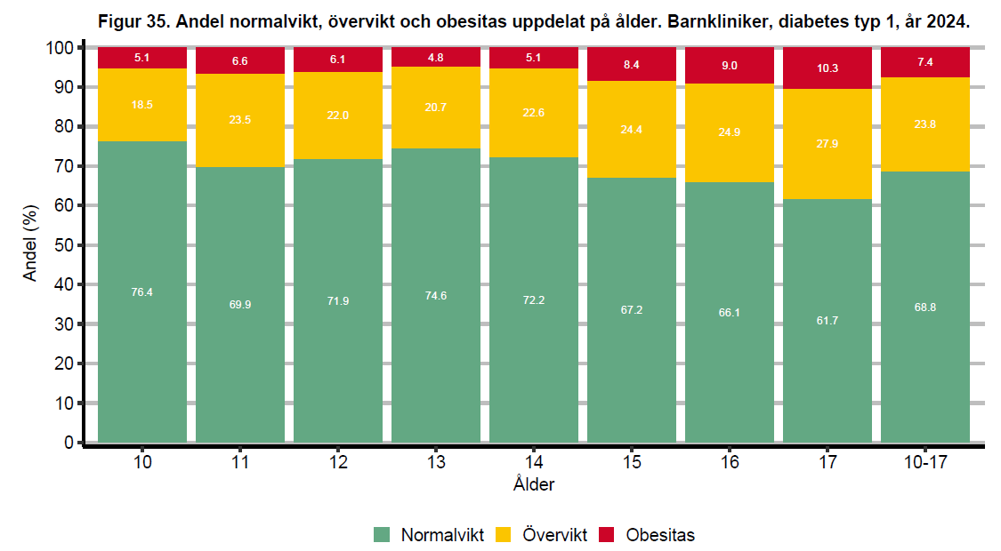
NDRs årsrapport 2024 års resultat

Slide 19
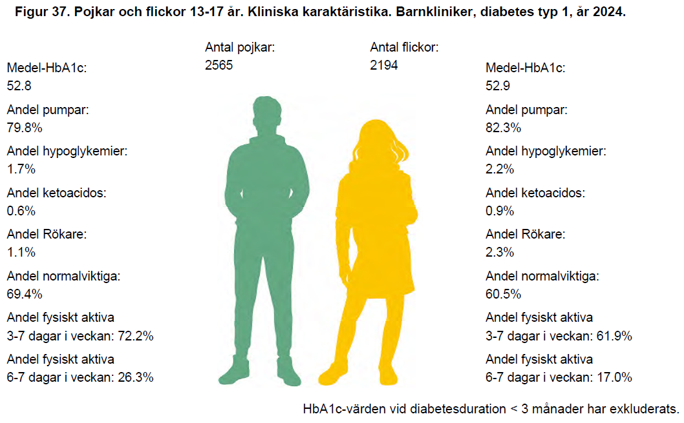
NDRs årsrapport 2024 års resultat

Slide 20
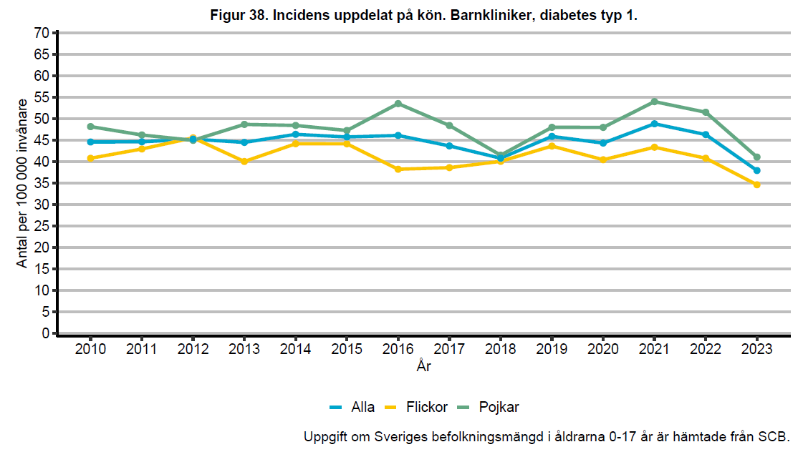
NDRs årsrapport 2024 års resultat

Slide 21
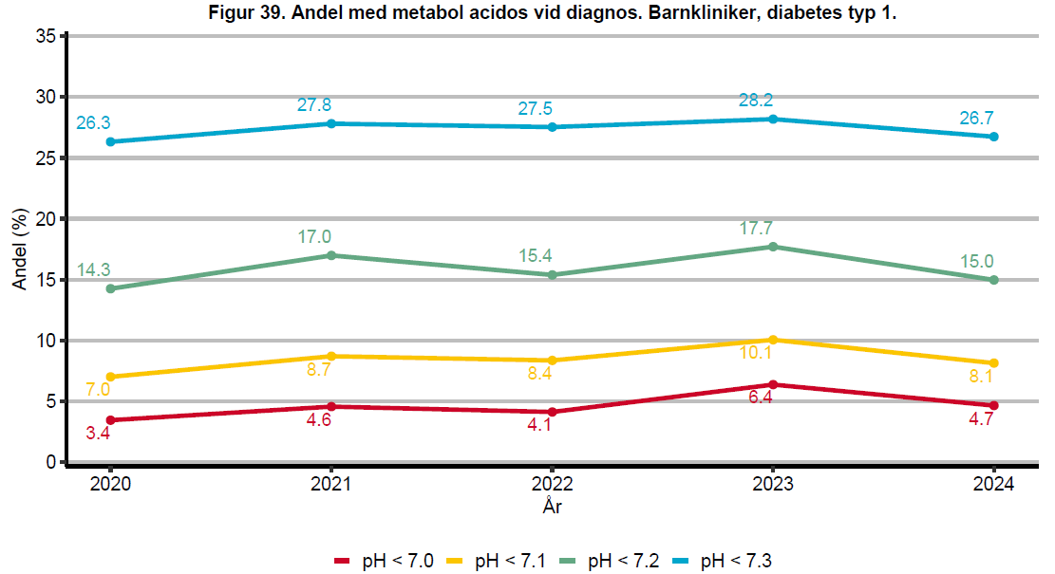
NDRs årsrapport 2024 års resultat

Slide 22
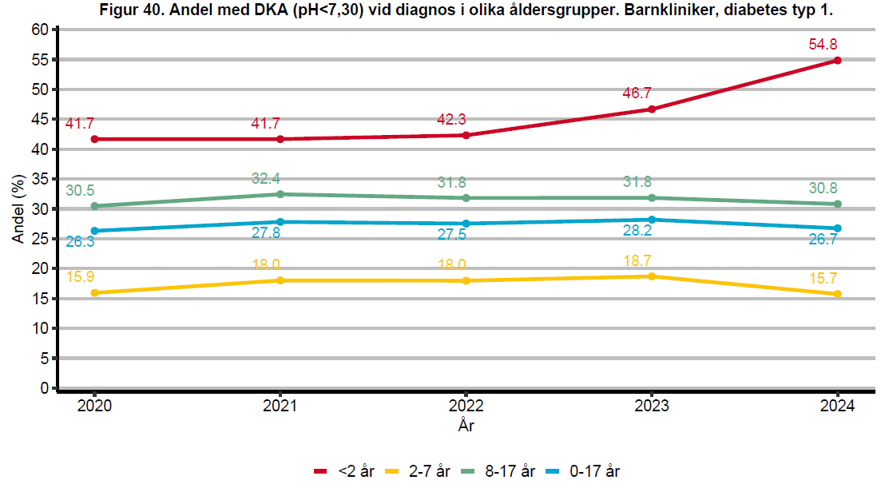
NDRs årsrapport 2024 års resultat

Slide 23

Unga med diabetes, 15-30 år
NDRs årsrapport 2024 års resultat

Slide 24
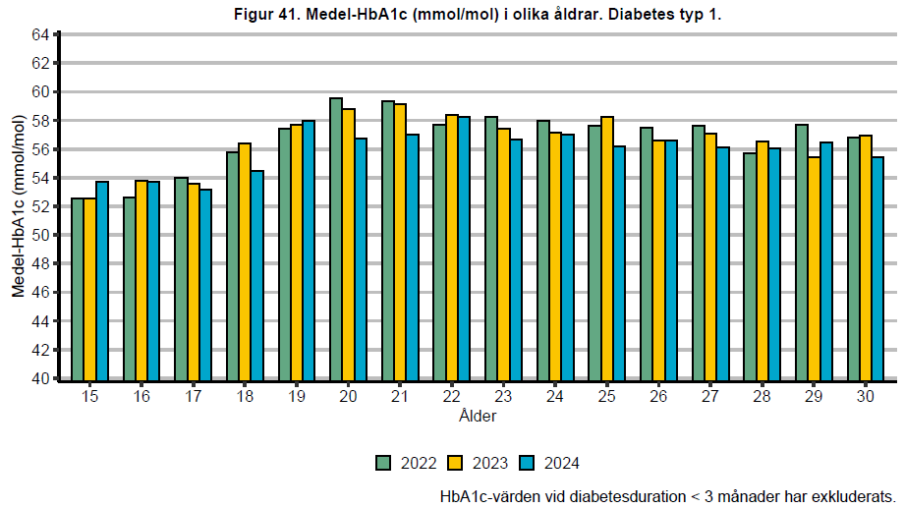
NDRs årsrapport 2024 års resultat

Slide 25

Vuxna med diabetes
NDRs årsrapport 2024 års resultat

Slide 26
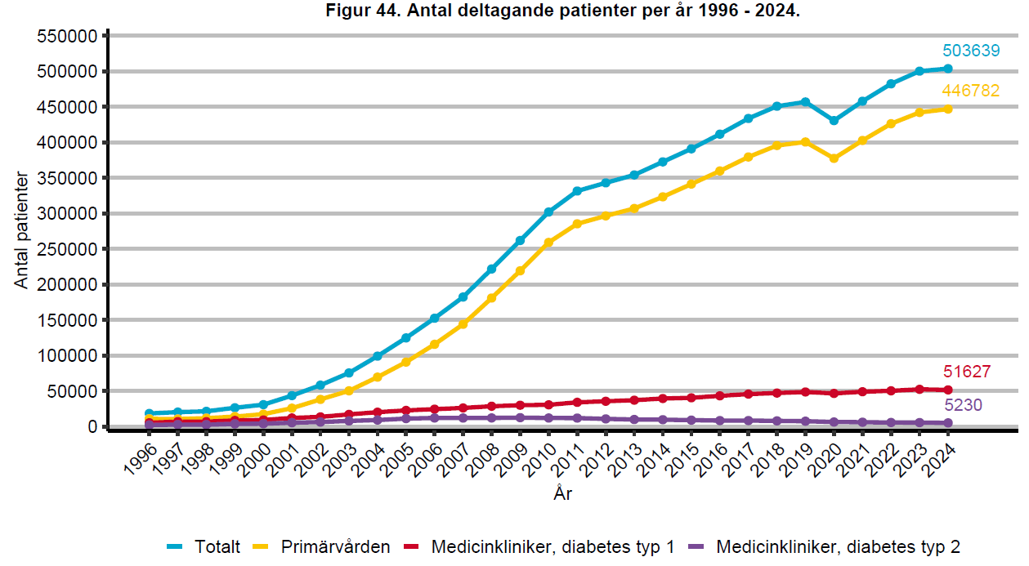
NDRs årsrapport 2024 års resultat

Slide 27
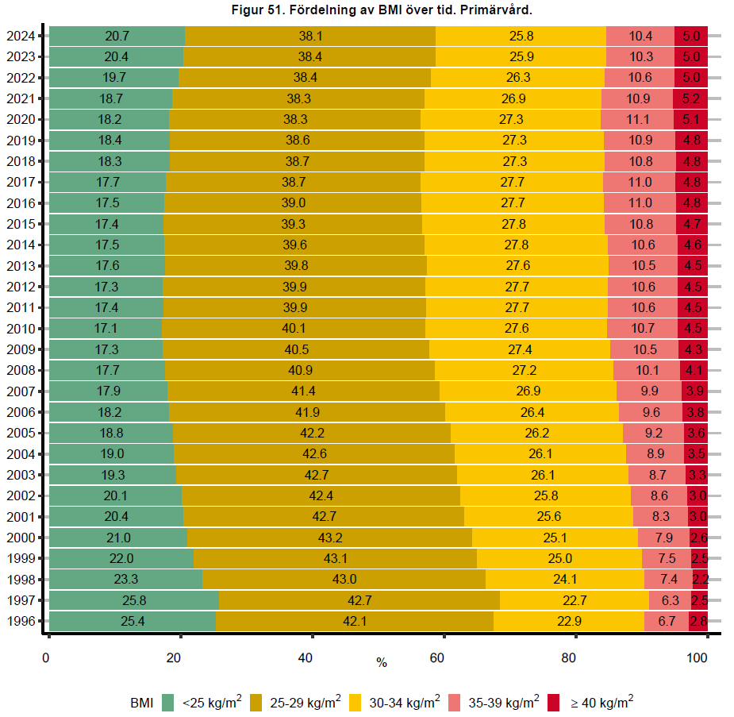
NDRs årsrapport 2024 års resultat

Slide 28
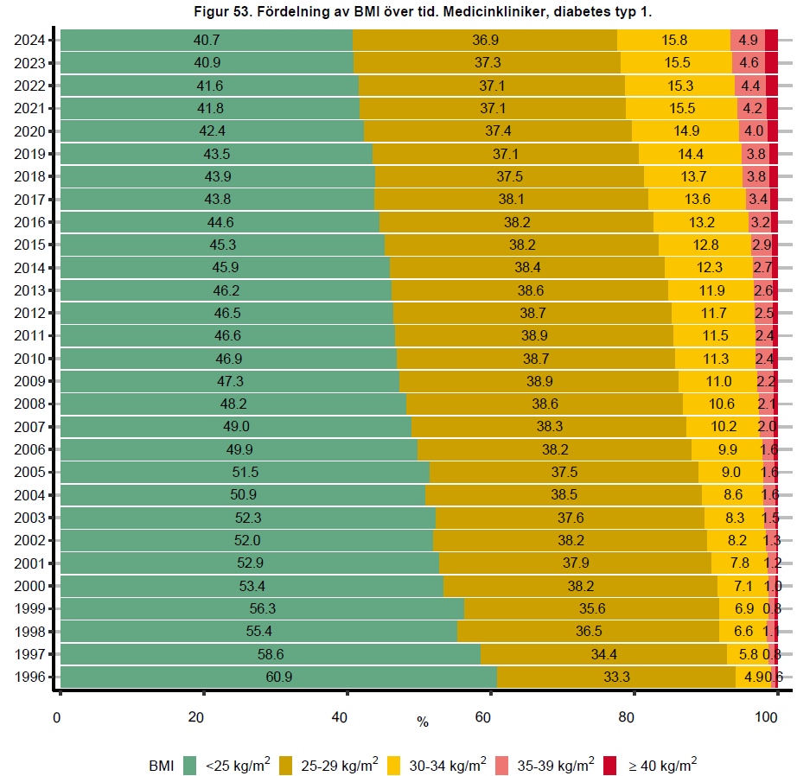
NDRs årsrapport 2024 års resultat

Slide 29
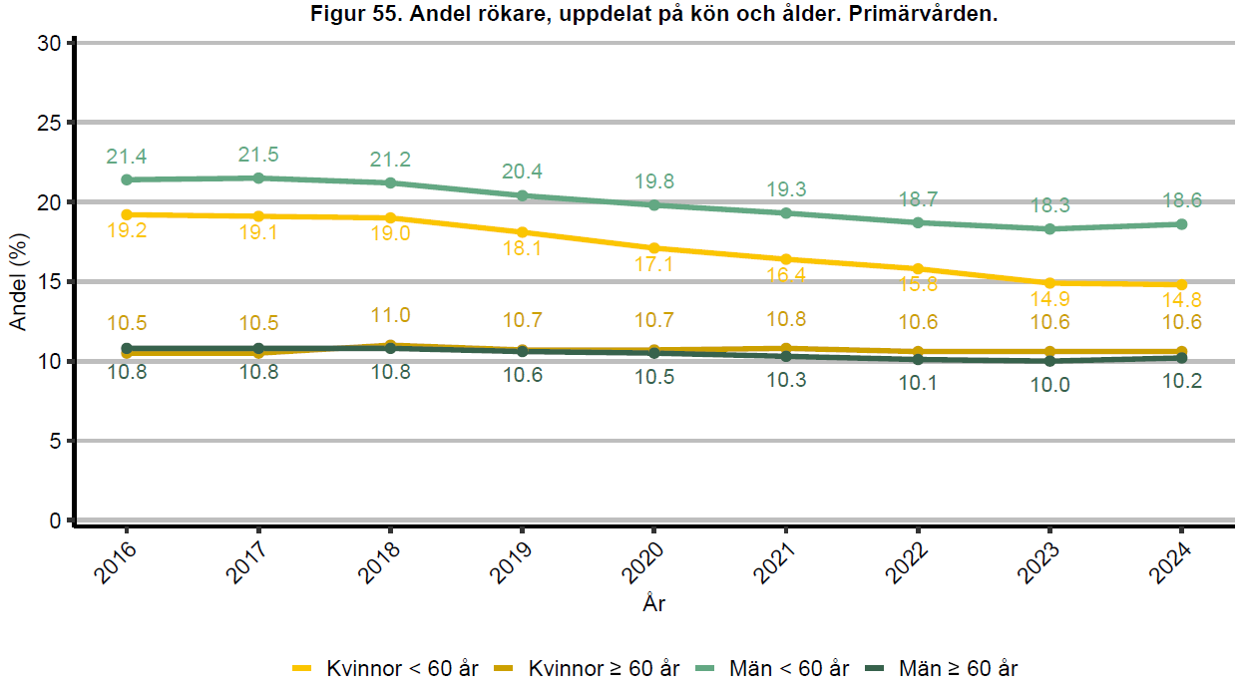
NDRs årsrapport 2024 års resultat

Slide 30
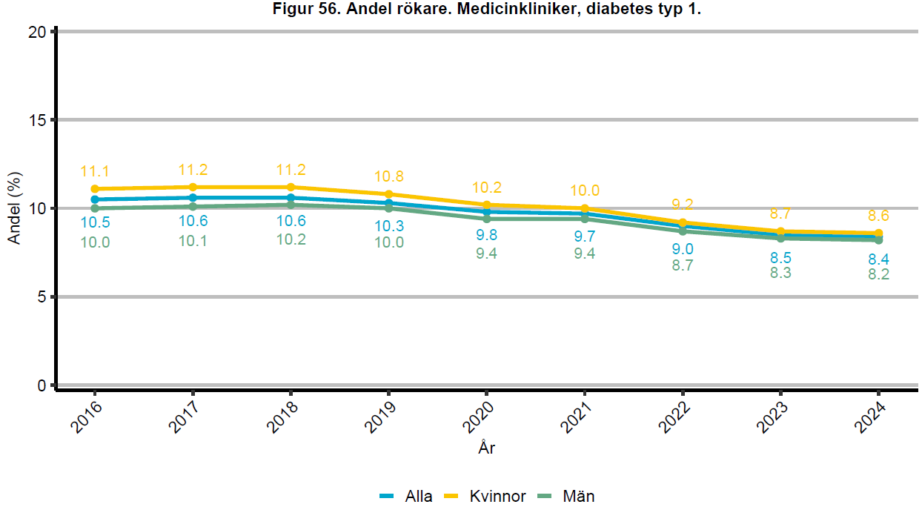
NDRs årsrapport 2024 års resultat

Slide 31
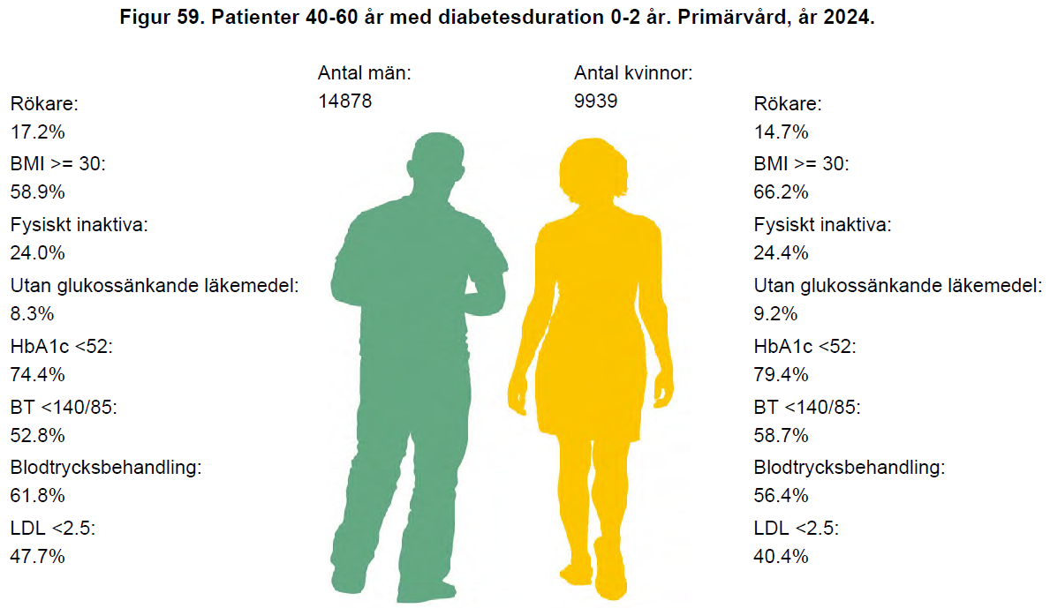
NDRs årsrapport 2024 års resultat

Slide 32
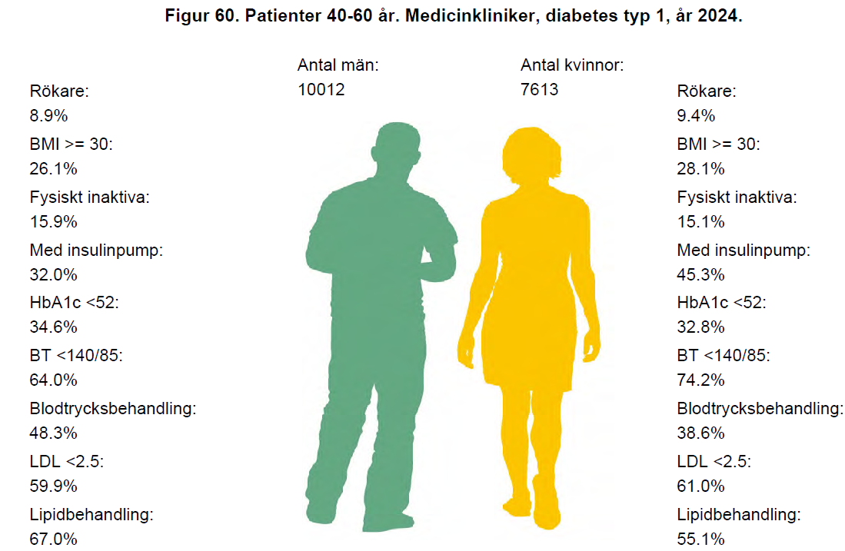
NDRs årsrapport 2024 års resultat

Slide 33
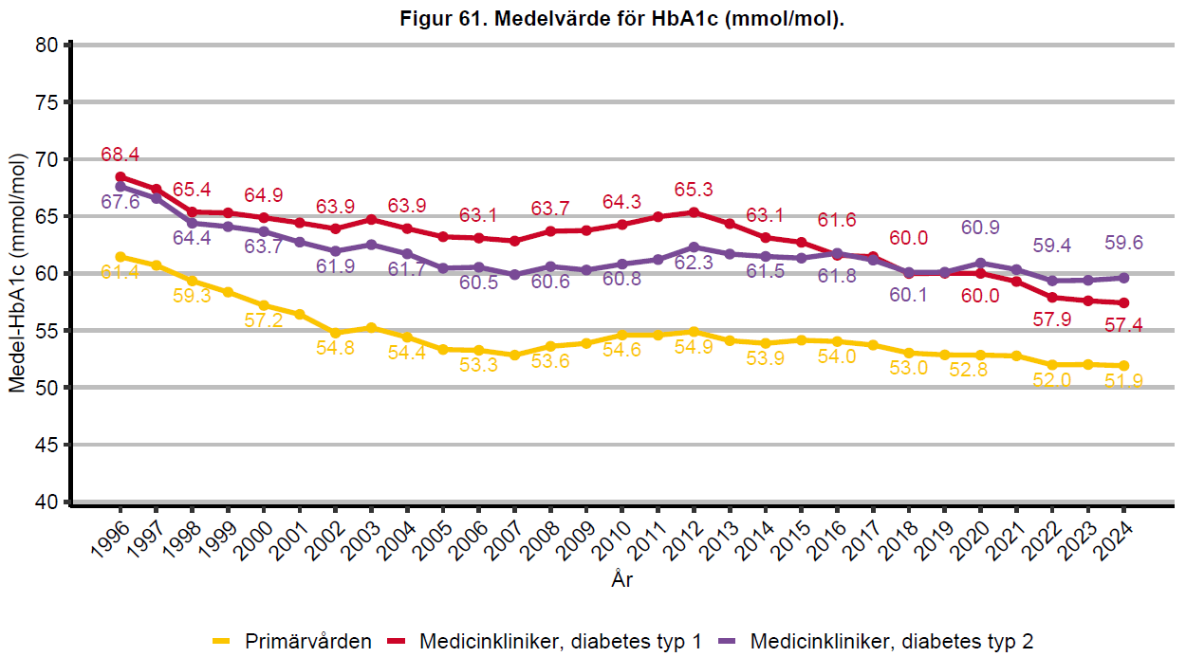
NDRs årsrapport 2024 års resultat

Slide 34
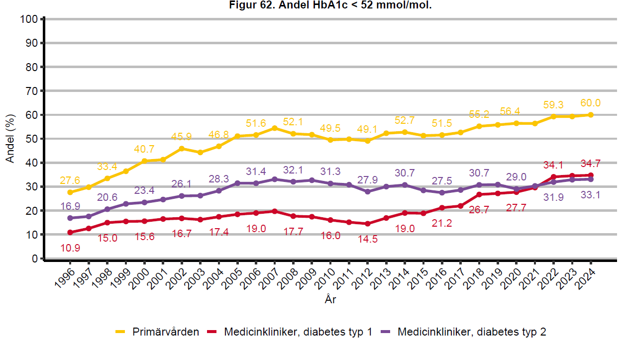
NDRs årsrapport 2024 års resultat

Slide 35
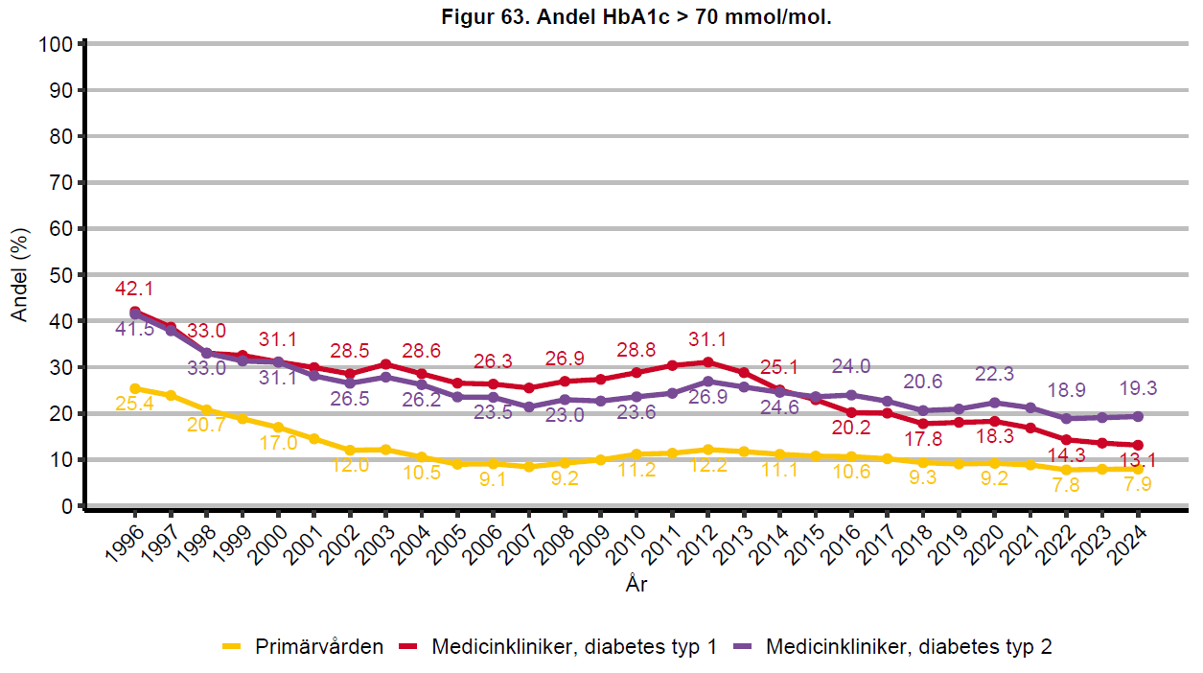
NDRs årsrapport 2024 års resultat

Slide 36
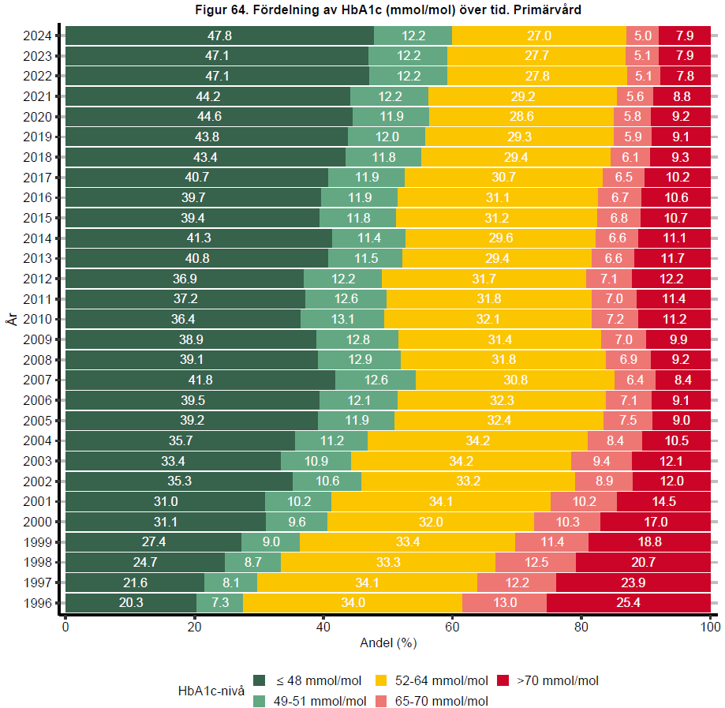
NDRs årsrapport 2024 års resultat

Slide 37
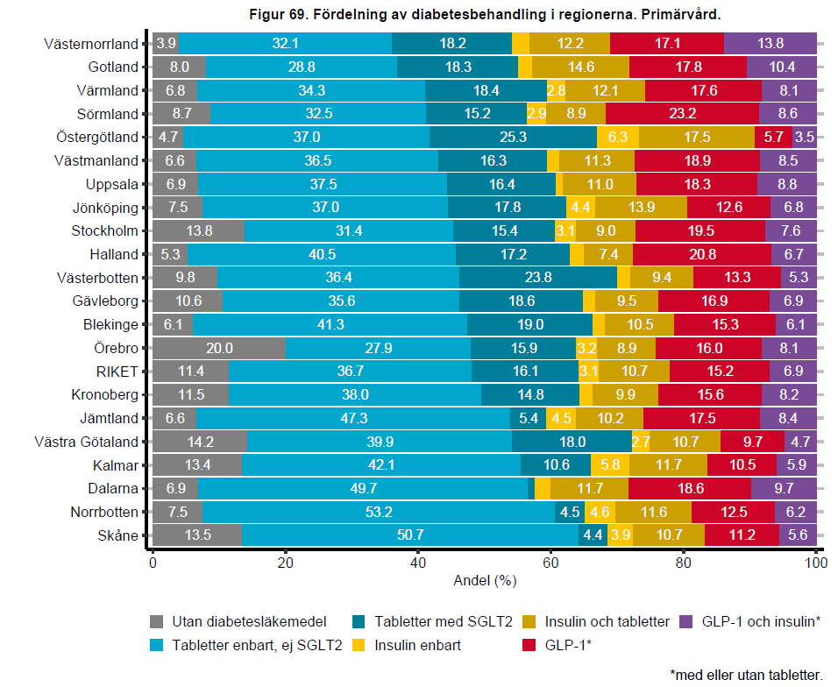
NDRs årsrapport 2024 års resultat

Slide 38
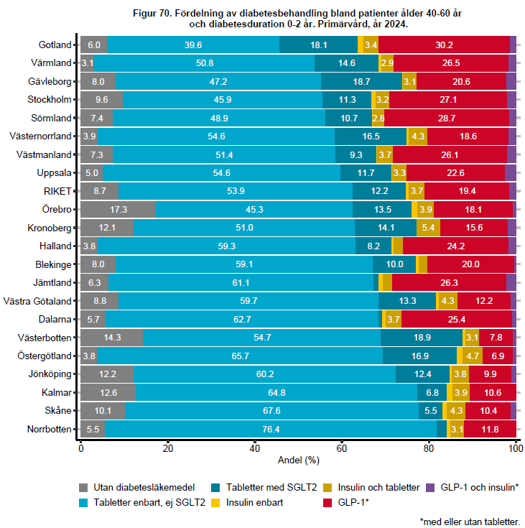
NDRs årsrapport 2024 års resultat

Slide 39
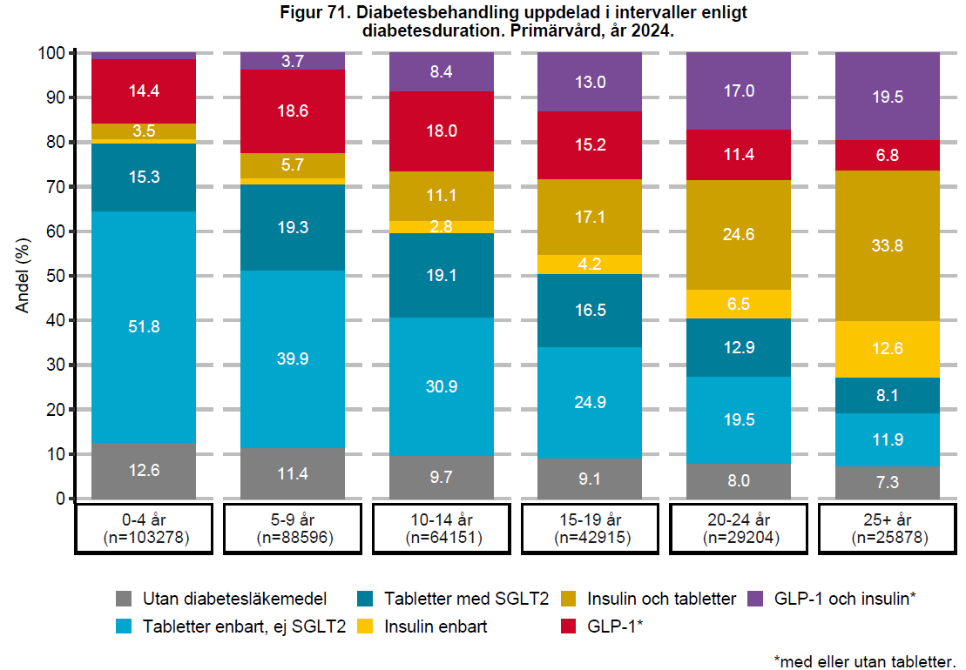
NDRs årsrapport 2024 års resultat

Slide 40
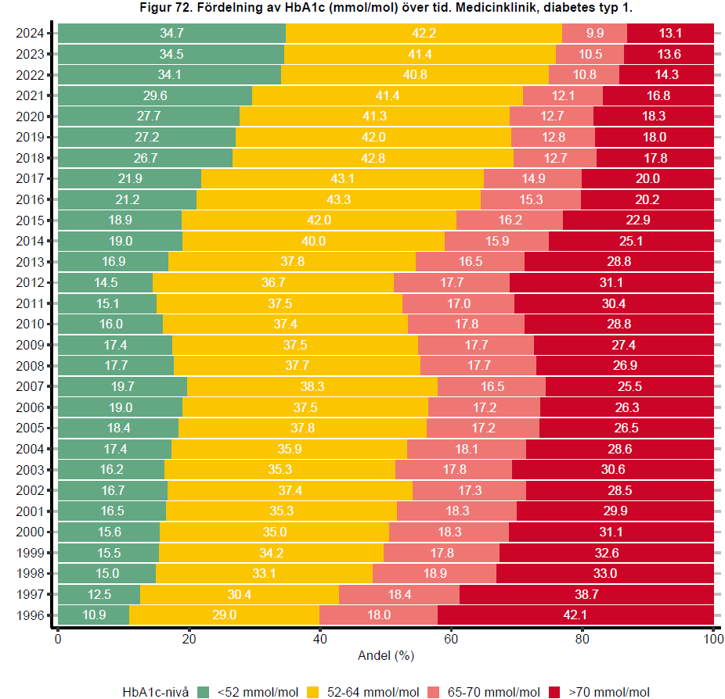
NDRs årsrapport 2024 års resultat

Slide 41
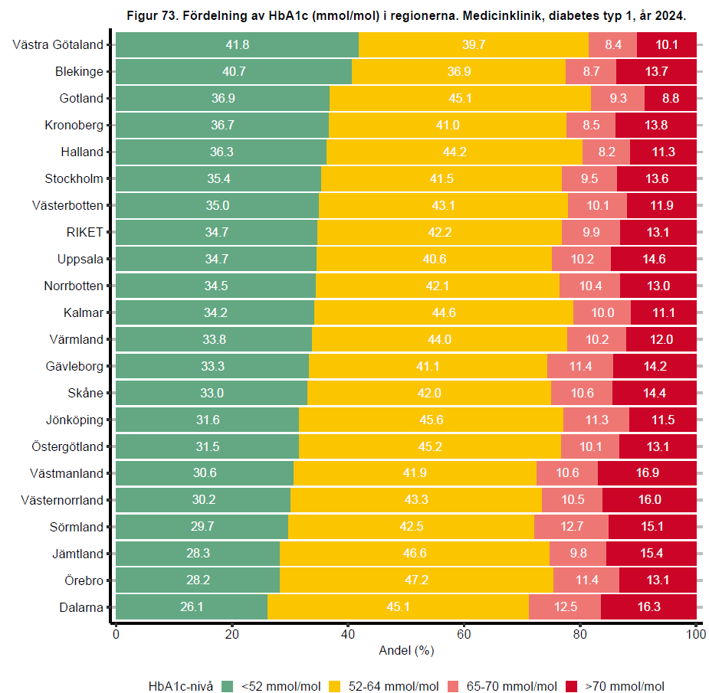
NDRs årsrapport 2024 års resultat

Slide 42
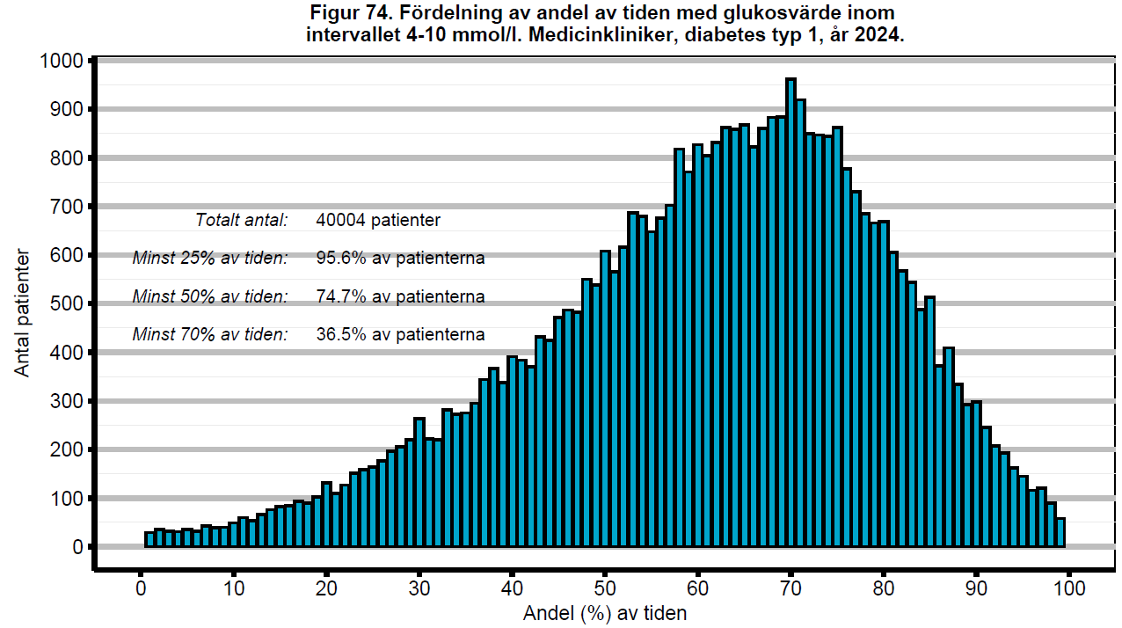
NDRs årsrapport 2024 års resultat

Slide 43
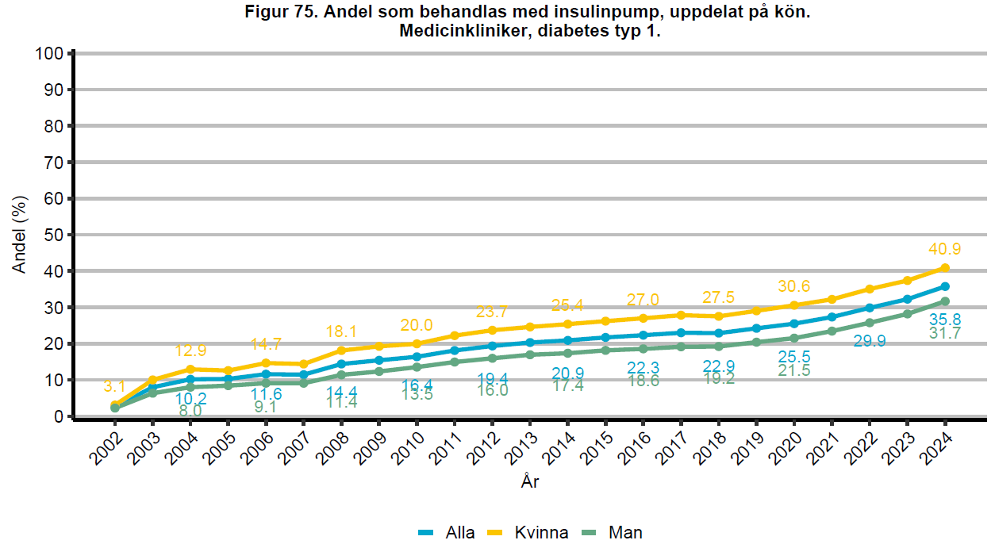
NDRs årsrapport 2024 års resultat

Slide 44
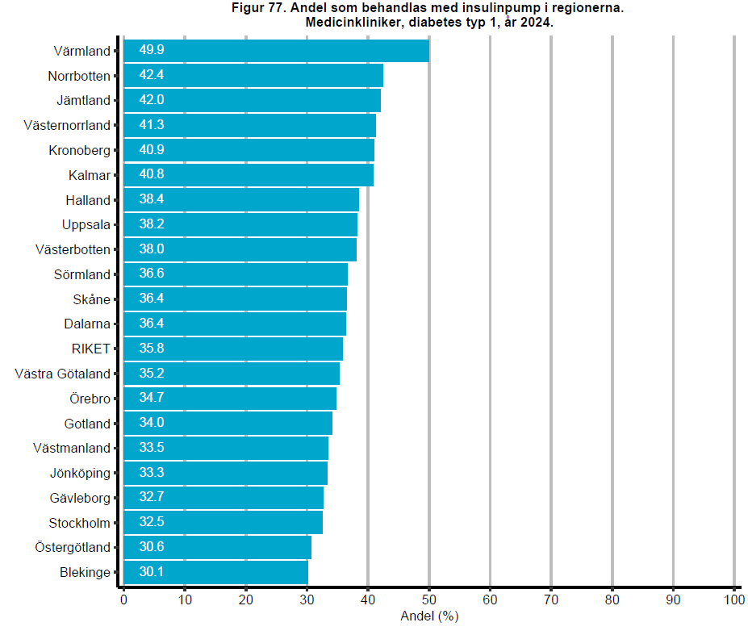
NDRs årsrapport 2024 års resultat

Slide 45
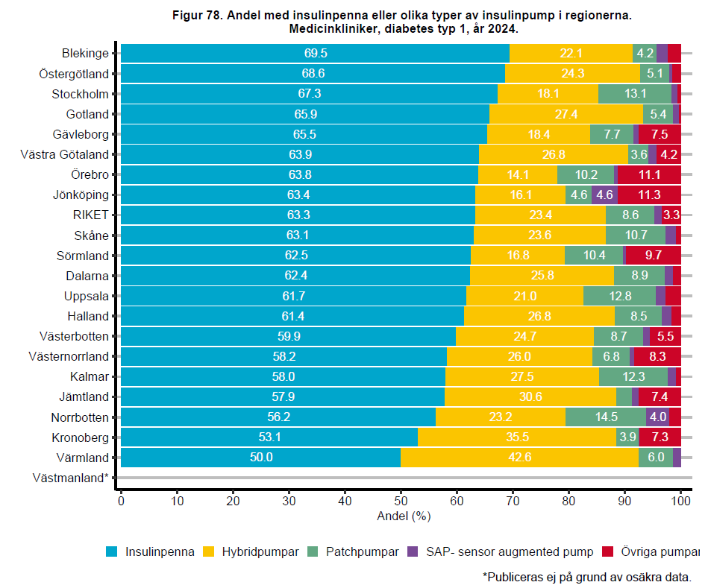
NDRs årsrapport 2024 års resultat

Slide 46
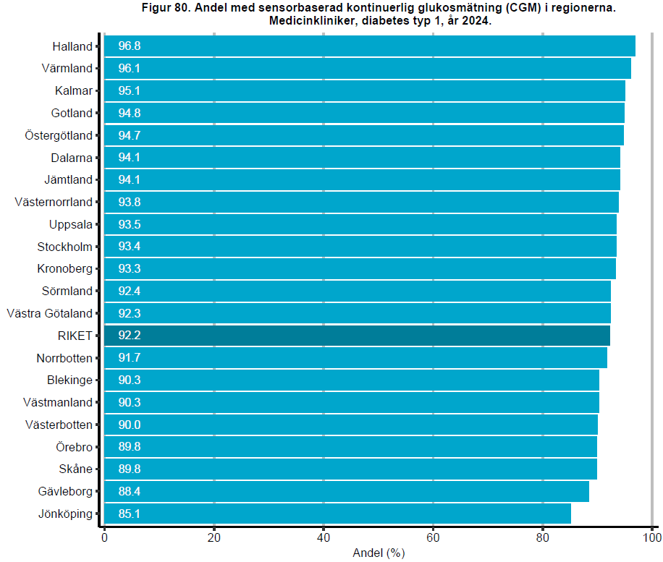
NDRs årsrapport 2024 års resultat

Slide 47
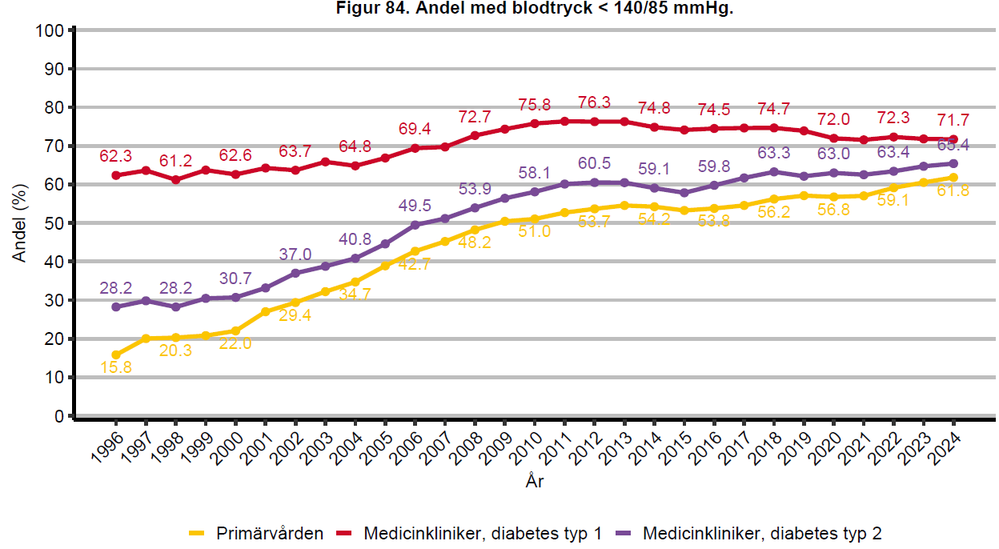
NDRs årsrapport 2024 års resultat

Slide 48
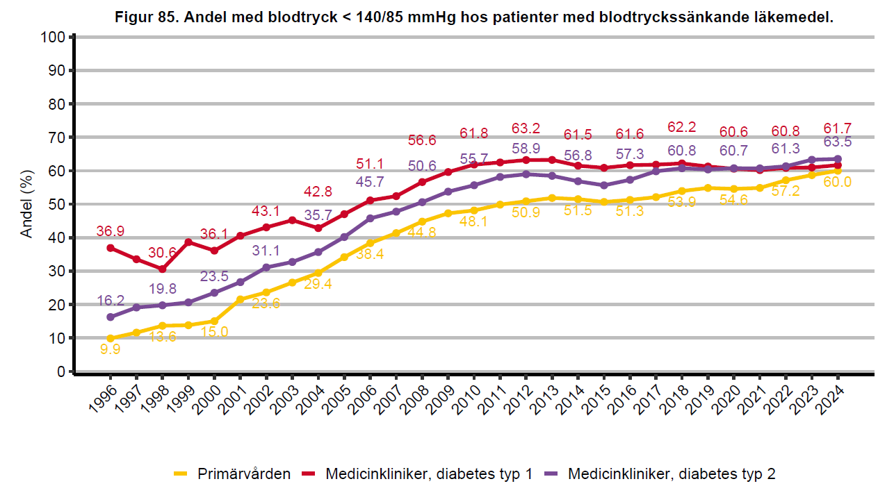
NDRs årsrapport 2024 års resultat

Slide 49
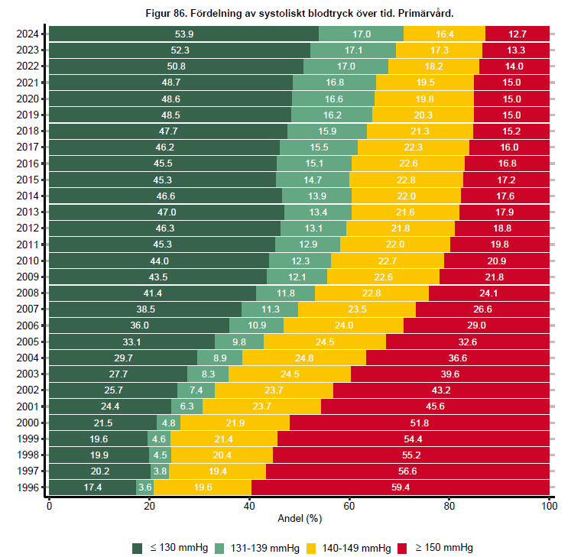
NDRs årsrapport 2024 års resultat

Slide 50
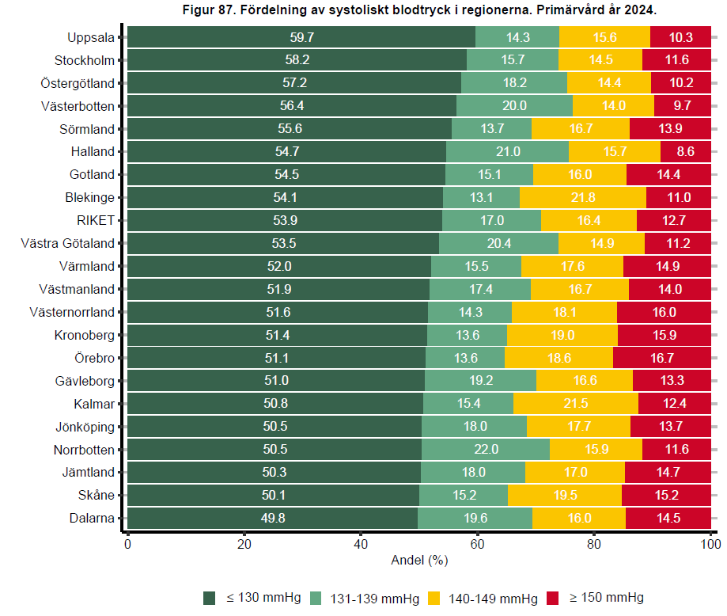
NDRs årsrapport 2024 års resultat

Slide 51
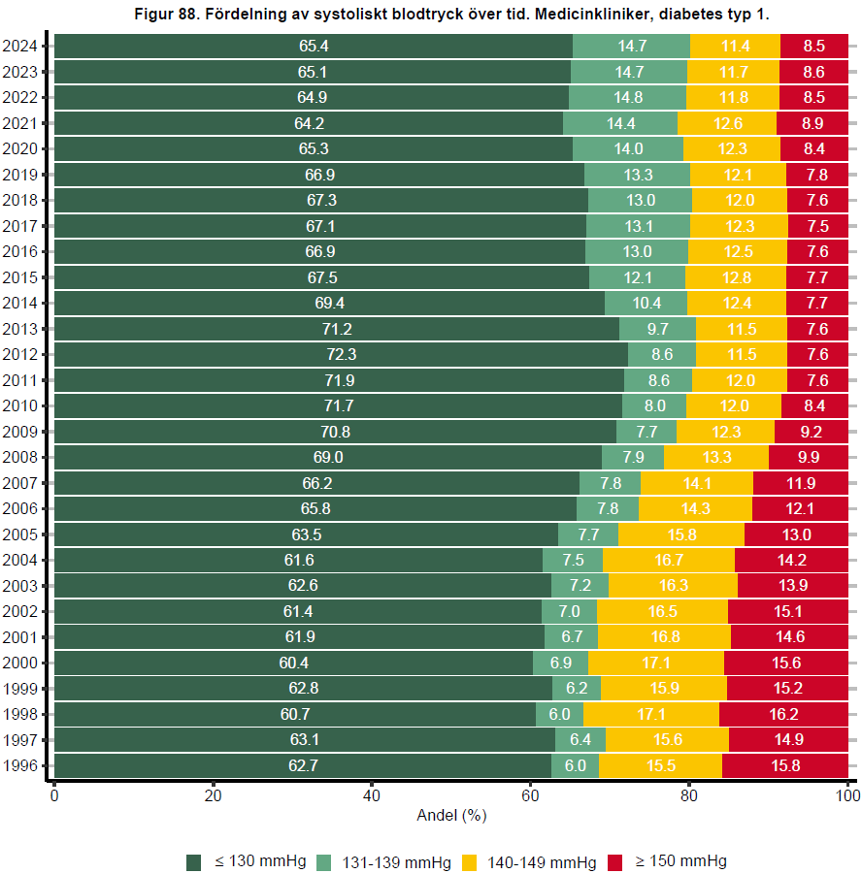
NDRs årsrapport 2024 års resultat

Slide 52
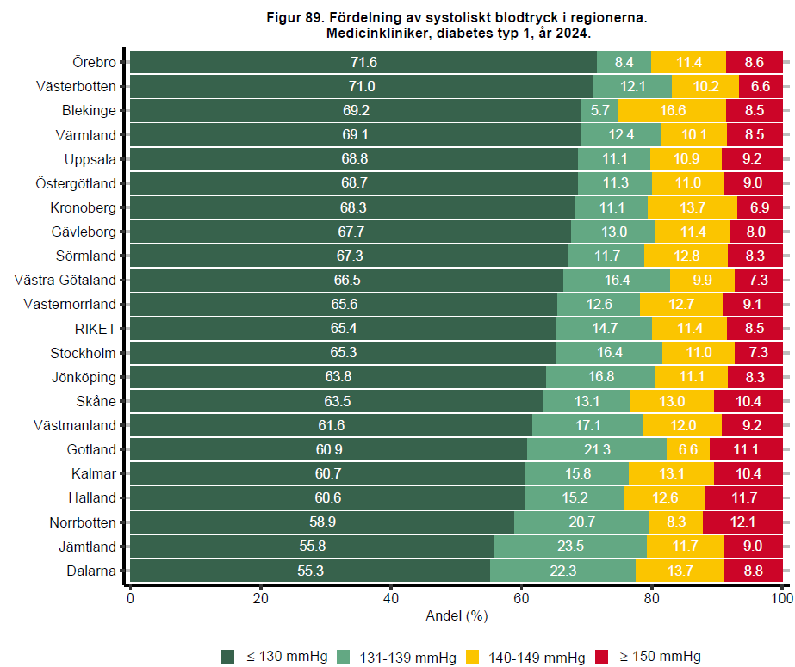
NDRs årsrapport 2024 års resultat

Slide 53
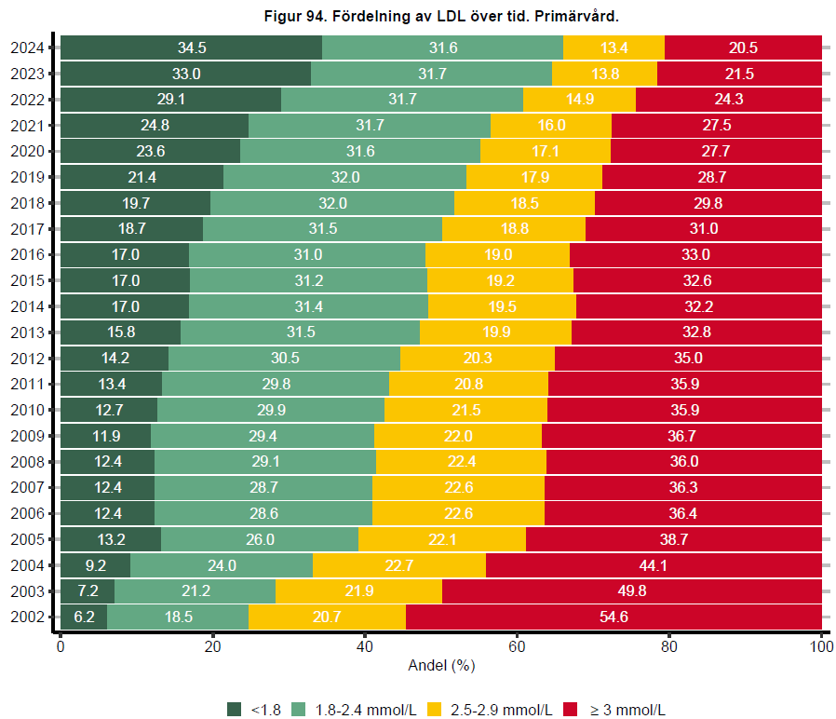
NDRs årsrapport 2024 års resultat

Slide 54

NDRs årsrapport 2024 års resultat

Slide 55

NDRs årsrapport 2024 års resultat

Slide 56

NDRs årsrapport 2024 års resultat

Slide 57

NDRs årsrapport 2024 års resultat

Slide 58

NDRs årsrapport 2024 års resultat

Slide 59

NDRs årsrapport 2024 års resultat

Slide 60

NDRs årsrapport 2024 års resultat

Slide 61

NDRs årsrapport 2024 års resultat

Slide 62

NDRs årsrapport 2024 års resultat

Slide 63

NDRs årsrapport 2024 års resultat

Slide 64

NDRs årsrapport 2024 års resultat

